Slide 1

超前进位与进位选择加法器级联实验
21307130242
陈欣骅

Slide 2


加法器
01
03
题目解析
克服的问题
02
04
电路图
功能验证及性能分析

Slide 3
题目解析
7.13 Hybrid carry-select/carry-lookahead adders
Show how carry-lookahead adders can be combined by a carry-select scheme
to form a k-bit adder without duplicating the carry-lookahead logic in the upper
k/2 bits.
要求实现一个k-bit加法器，要求结合超前进位和进位选择技术，且高k/2bits不得使用超前进位
方案：低k/2bits采用超前进位，高k/2bits采用进位选择，两者级联

Slide 4
加法器
01/
03
题目解析
克服的问题
02
04
电路图
功能验证及性能分析

Slide 5
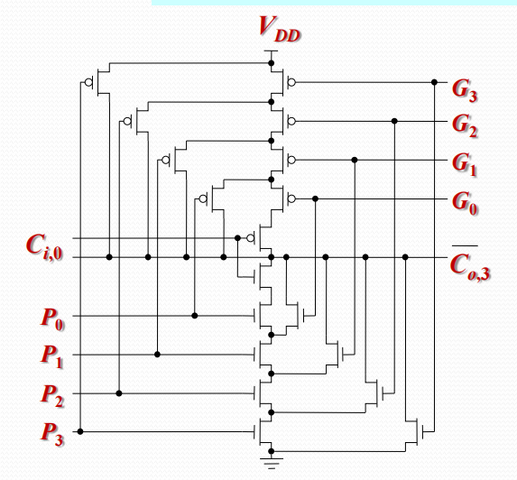
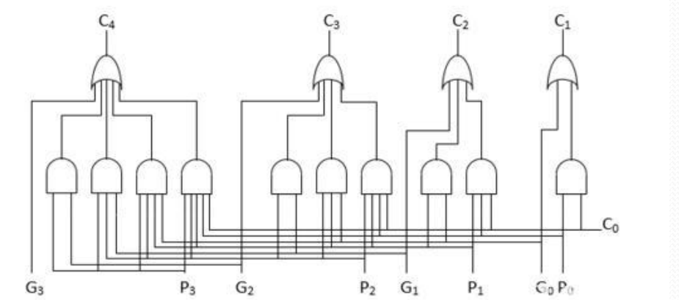
超前进位：进位单元
方案：低k/2bits采用超前进位，高k/2bits采用进位选择，两者级联

Slide 6
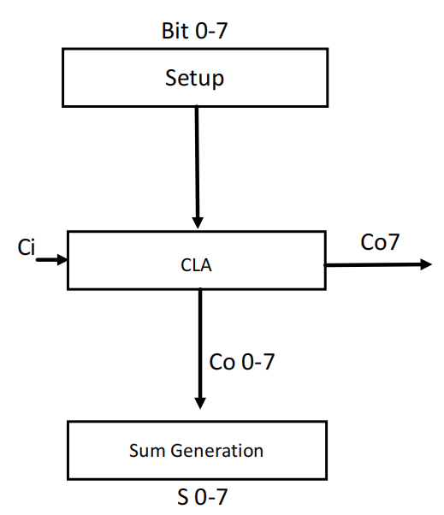
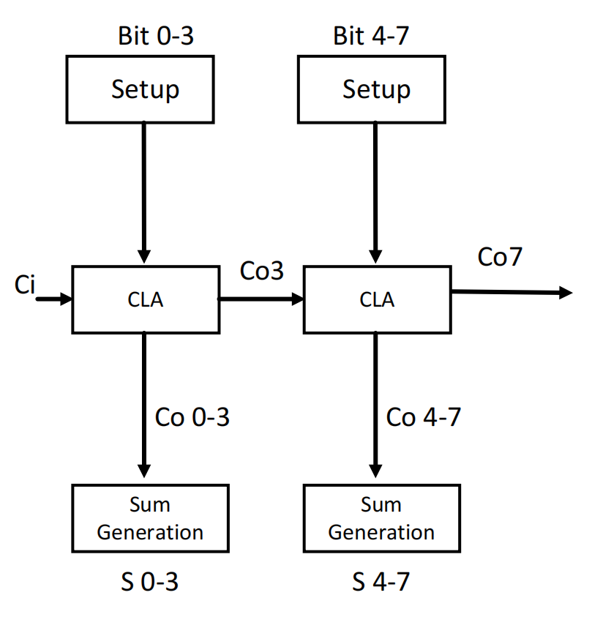
超前进位：一步到位还是拆开级联？
（A）
（B）
经实验，方案B比方案A平均快250ps。
原因：8位超前进位的进位单元扇入太大，延时反而比两级要高。

Slide 7
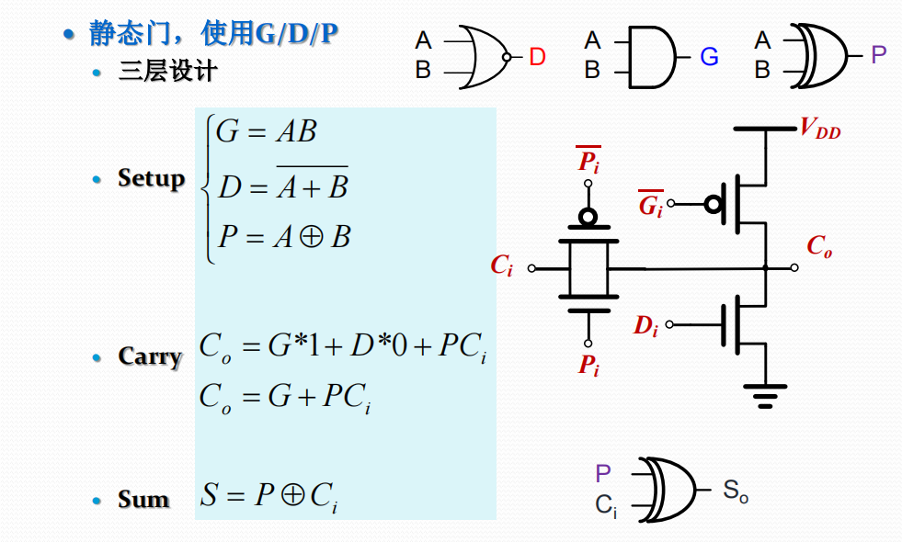
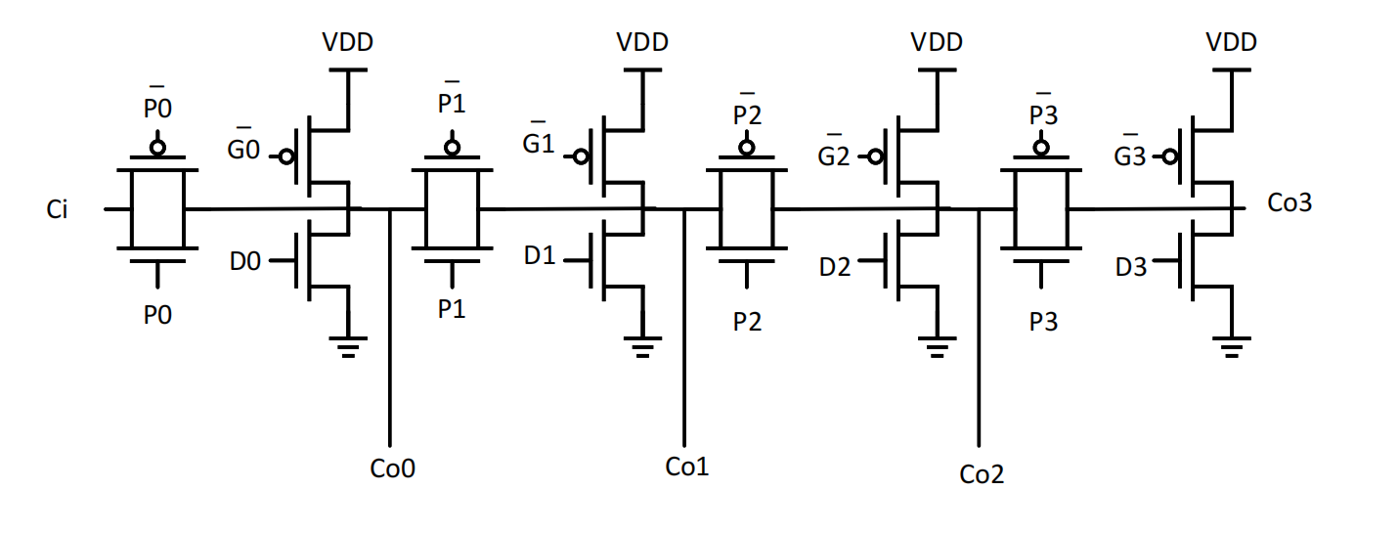
进位选择：Manchester进位链
进位链采用静态Manchester进位链。结构简单，方便实现。

Slide 8
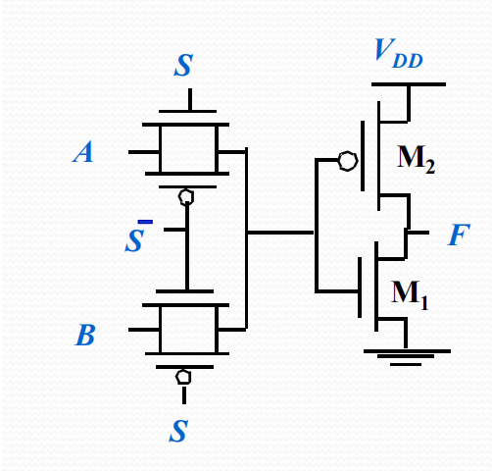
进位选择：2路选择器
2路选择器采用传输门实现。

Slide 9
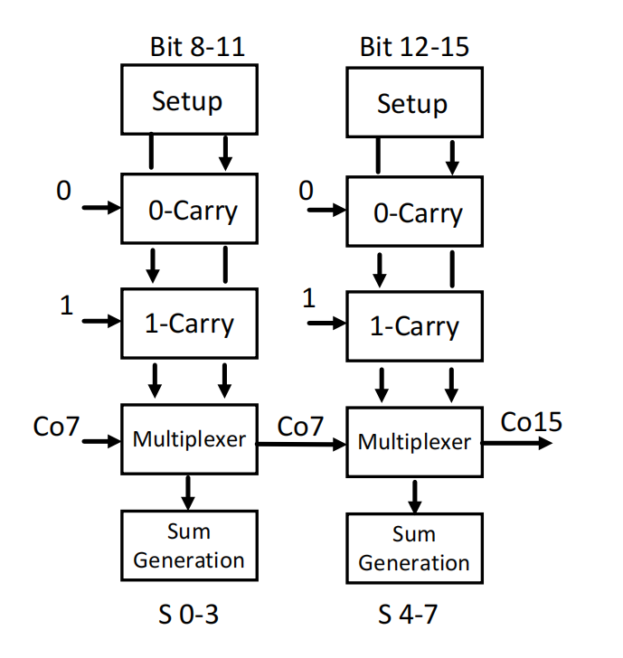
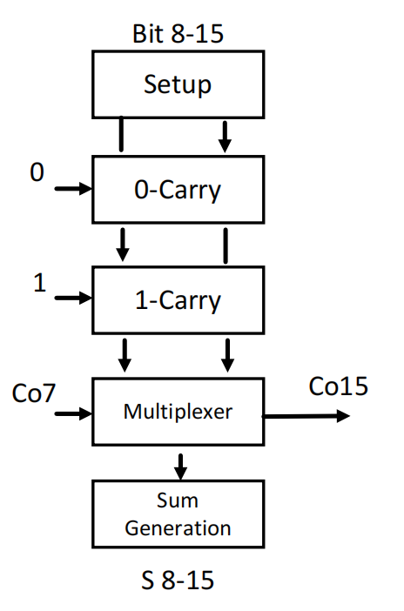
进位选择：一步到位还是两级级联？
（A）
（B）
此处进位选择位于高8位，位于高位且位数较短，故没必要采用平方根进位

Slide 10
进位选择：一步到位还是两级级联？
超前进位加法器产生Co7的平均延时为1.1ns。因此两个方案的选择标准应为何者的进位链更能充分利用好这1.1ns。
A方案进位链平均延时为635ps，B方案进位链平均延时为2.3ns。B方案的延时不是A方案的两倍，这是因为8位Manchester进位链驱动不足，需要在中间隔几级插入反相器。
此外，Multiplexer模块实际上是n个2路选择器。所以B方案一共有8个2路选择器。这会导致Co7扇出过高，降低整体性能。
综上所述，选择A方案更为合理。
（A）
（B）

Slide 11
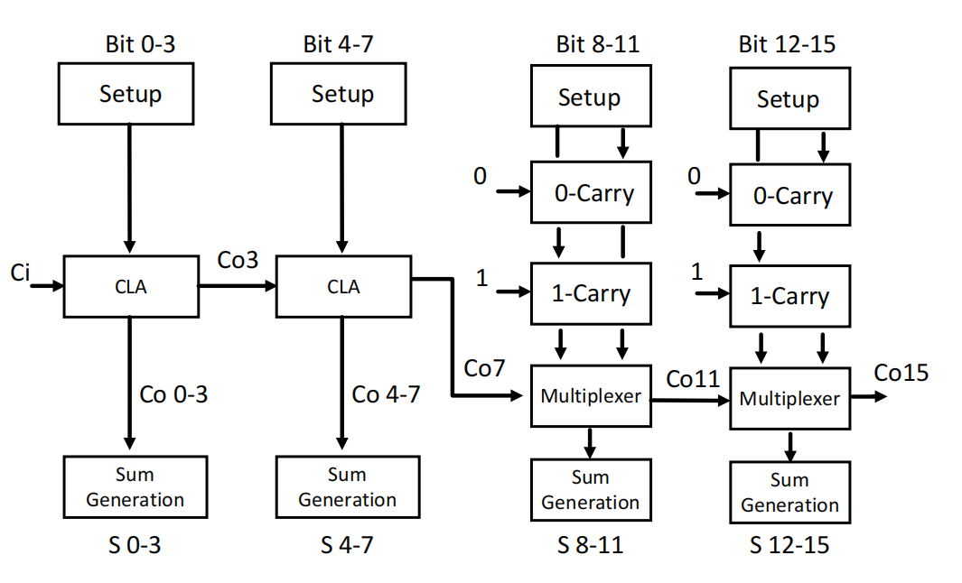
电路图：整体
方案：低k/2bits采用超前进位，高k/2bits采用进位选择，两者级联

Slide 12
加法器
01/
题目解析
03/
克服的问题
03
04
电路图
功能验证及性能分析

Slide 13
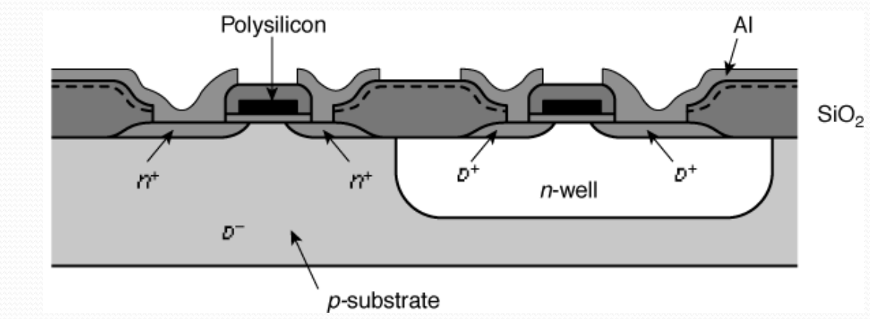
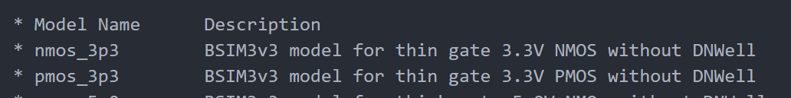
问题1：CMOS衬底应该怎么接？
惯性思维：为了消除衬偏效应，应将衬底与源极连接到一起。
针对部分输入组合的逻辑功能错误。
Manchester进位链的每一级都存在莫名其妙的阈值损失，必须每一级都加反相器恢复电平，导致整体延时很高。
原因：工艺问题
所有NMOS管的衬底都是同一块，将其连接到不同的源极会出问题。
每个PMOS管的n-well都是独立的，理论上可以将其连接到源极。
要想通过短接源极和衬底来消除NMOS的衬偏效应，必须采用Deep n-well工艺，隔离每个NMOS管。但是我们工艺库的NMOS管没有采用Deep n-well工艺。

Slide 14
问题1：CMOS衬底应该怎么接？
解决：NMOS衬底接GND，PMOS衬底接VDD
这可以有效地防止衬底漏电。
注意到p-sub和NMOS的源漏两级存在二极管结构，该二极管一旦导通，会发生衬底漏电问题。
为了保证该二极管反偏，p-sub应接比S和D端还低的最低电位，一般最低电位就是GND。
PMOS管同理，n-well应接比S和D端还高的最高电位，即VDD

Slide 15
问题2：测试样例的选择
结构分析
16位的加法器，输入为16位的A、B和1位的Ci，共有65536×65536×2种输入组合。该范围太大，测试几十组输入也不太具有代表性。
注意到该加法器的结构为一个8位超前进位和一个8位进位选择级联。两个加法器仅通过一个Co7信号连接，耦合度很低。我们可以考虑分开测试。彼此各测10组8位的输入组合，最后再作为统一的整体，测试16位。
这样我们就将输入组合的范围降低到256×256×2。
从而有效地提高了测试样例的代表性。

Slide 16
问题2：测试样例的选择
等价类划分
本来应该分为有效等价类和无效等价类，但这里我们做的是无符号加法，除了非法的逻辑电平以外，不存在什么非法输入。因此只研究有效等价类。
对8位无符号加法器而言，输入的等价类其实只有一个，即所有取值范围在[0,256)之间的整数输入。对16位而言则是[0,65536)。
我们可以使用python随机生成10组8位均匀分布在[0,256)的测试样例对超前进位和进位选择分别进行测试。然后再生成10组16位均匀分布在[0,65536)的测试样例，对整体进行测试。
边界值测试
A[msb:0]=B[msb:0]=1, Ci=0（255+255+0）
A[i]+B[i]=1, Ci=1（A和B每一位都互补，由于Ci等于1，将从低位产生一个进位一直传播到最高位）

Slide 17
问题2：测试样例的选择
8位测试
8位 | 输入 |  |  | 是否通过测试
 | A | B | Ci | 超前进位 | 进位选择
随机样例 | 14 | 6 | 0 | 通过 | 通过
 | 27 | 34 | 1 | 通过 | 通过
 | 55 | 68 | 0 | 通过 | 通过
 | 99 | 89 | 1 | 通过 | 通过
 | 115 | 122 | 0 | 通过 | 通过
 | 132 | 147 | 1 | 通过 | 通过
 | 161 | 167 | 0 | 通过 | 通过
 | 195 | 202 | 1 | 通过 | 通过
 | 223 | 220 | 0 | 通过 | 通过
 | 240 | 232 | 1 | 通过 | 通过
边界样例 | 255 | 255 | 0 | 通过 | 通过
 | 149 (0b10010101) | 106 (0b01101010) | 1 | 通过 | 通过

Slide 18
问题2：测试样例的选择
16位测试
16位 | 输入 |  |  | 是否通过测试
 | A | B | Ci | 超前进位
随机样例 | 481 | 5039 | 0 | 通过
 | 7134 | 9163 | 1 | 通过
 | 18842 | 19006 | 0 | 通过
 | 23434 | 22265 | 1 | 通过
 | 32065 | 29455 | 0 | 通过
 | 38768 | 37104 | 1 | 通过
 | 43695 | 45624 | 0 | 通过
 | 48488 | 47524 | 1 | 通过
 | 57758 | 56248 | 0 | 通过
 | 63913 | 59505 | 1 | 通过
边界样例 | 65535 | 65535 | 0 | 通过
 | 42721 (0b1010 0110 1110 0001) | 22814 (0b0101 1001 0001 1110) | 1 | 通过

Slide 19
加法器
01/
题目解析
03
克服的问题
03
04/
电路图
功能验证及性能分析

Slide 20
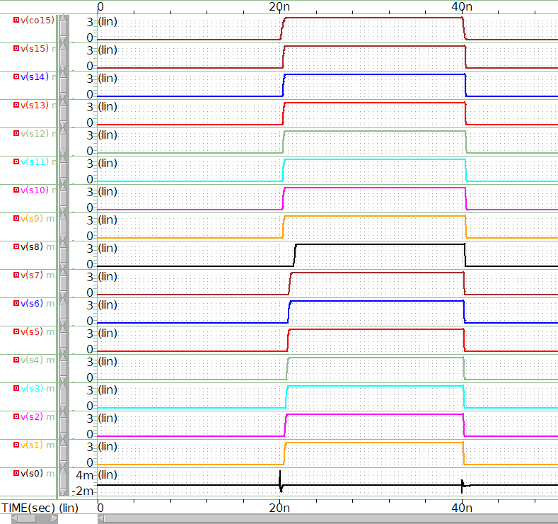
波形验证
16位测试
A=65535
B=65535
Ci=1
S=131070
(0b00011111111111111110)
Co=1

Slide 21
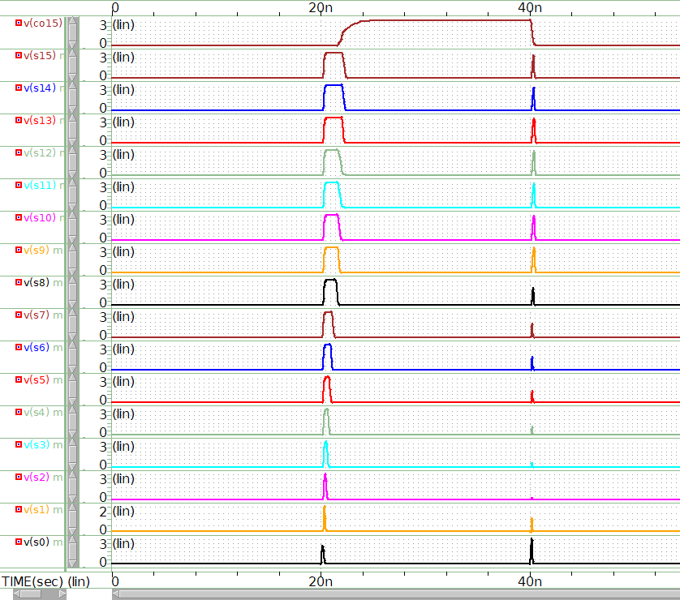
波形验证
16位测试
A=42721
B=22814
Ci=1
S=0
Co=1

Slide 22
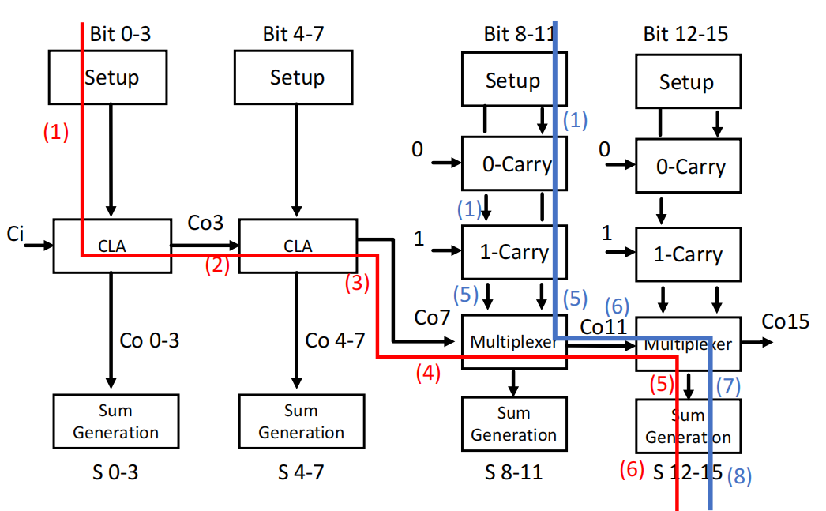
延时分析
如果将所有单元延时归一化，蓝色线才是关键路径。但实际上各级单元的延时并不相同。经测试，红线(0)-(3)延时为1.2ns，蓝线(0)-(5)延时为635ps。所以红线才是关键路径。
Multiplexer的选择信号为低位进位，低位进位默认为0，所以Mux默认选择低位进位为0的那一组。要想获得关键路径的延时，得令低位进位为1。
因此选用测试样例A[i]+B[i]=1, Ci=1。可激活关键路径。
测得该加法器平均延时为1.95ns，16位行波进位加法器延时为3.85ns。加速比为197.43%。

Slide 23
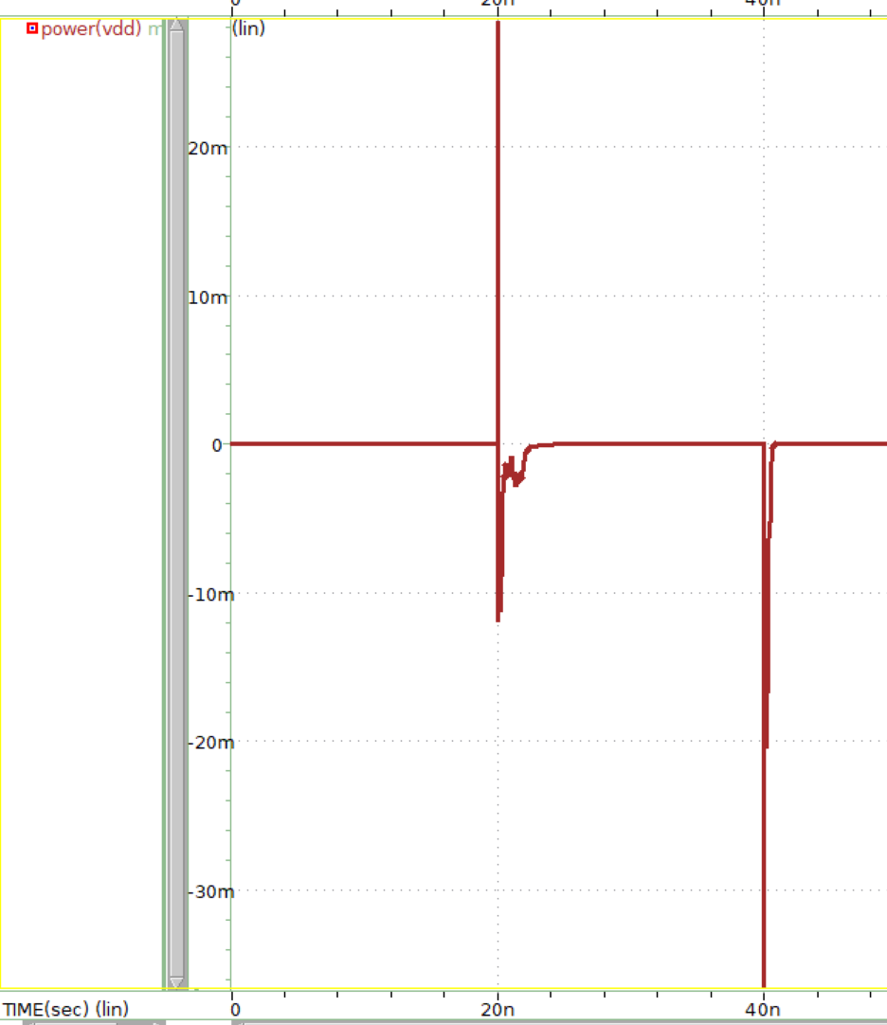
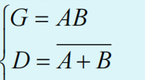
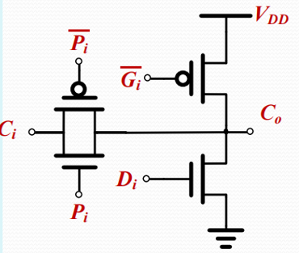
功耗分析
本电路大部分单元采用互补CMOS逻辑和传输门，不存在静态功耗。唯一值得分析的是超前进位单元和Manchester进位链单元。
超前进位单元的Ci,0是互补CMOS，上下不会同时导通，因此也不存在静态功耗
Manchester进位链单元的Di和Gi不会同时为1，因此也没有静态功耗。
因此，整个加法器不存在静态功耗。

Slide 24
谢谢大家
21307130242
陈欣骅

